Slide 1

ANÁLISIS DE LA TECNOLOGÍA BLUETOOTH EN LA FORMACIÓN DE REDES WPAN EMPLEANDO DISPOSITIVOS MÓVILES
Danilo Salazar

Slide 2
Objetivos
Formar una Piconet con celulares o teléfonos inteligentes existentes en el mercado, en donde se pueda establecer el servicio de mensajería entre ellos mediante una aplicación Java.

Slide 3
Objetivos
Investigar acerca de las bases del lenguaje de programación Java con especial interés en J2ME.
Indagar acerca de la recomendación JSR-82 y de JABWT para dispositivos móviles.
Escribir una aplicación de mensajería e implementarla en un dispositivo móvil.
Verificar el número máximo de esclavos real que se puede tener en la topología Ad Hoc con las Piconets en Bluetooth.

Slide 4


Estructura actual de una red celular

Slide 5
Ampliar cobertura…

Slide 6
Si una torre falla la cobertura se pierde y no existe comunicación.
En casos de emergencia, existe un único punto de falla.

Slide 7
Piconet
MAESTRO
CLIENTE
CLIENTE
CLIENTE
CLIENTE
CLIENTE

Slide 8
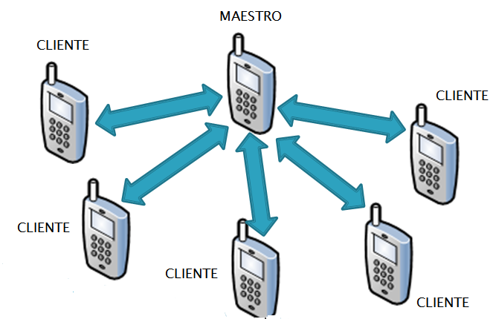
Scatternet
  Formación de varias Piconet

Slide 9

Scatternet
No existen en el mercado dispositivos móviles que formen Scatternets de forma nativa.
Se pretende dar un primer acercamiento con una aplicación instalada en el dispositivo móvil que trate de emular el comportamiento del funcionamiento de un nodo.
Para esto, la aplicación se desarrolló en Java (J2ME) y correrá bajo Symbian

Slide 10
Bluetooth
Es una especificación abierta de tecnología de radio de corto alcance, bajo costo y consumo de potencia para comunicación inalámbrica en redes ad hoc de voz y datos.
Está tecnología pretende unificar al campo de las telecomunicaciones con la computación.

Slide 11
Bluetooth Características
Característica | IrDA | WLAN | Bluetooth
Tipo de Conexión | Infrarroja, de banda angosta con línea de vista | Espectro Expandido | Espectro Expandido con QoS
Potencia de Tx | 40-500 mW | 100 mW | 1-100 mW
Tasa de Transmisión | 9600 bps | 11-400 Mbps | 1-54 Mbps
Alcance | 1 m | 100-300 m | 10-100 m
Canales de Voz | No es posible | VoIP | 3
Direccionamiento | Dirección física de 32-bit | MAC de 48-bit | MAC de 48-bit

Slide 12
Bluetooth Características
Clase | Máxima potencia (W) | Distancia (m)
Clase 1 | 100 mW | 100
Clase 2 | 2.5 mW | 22
Clase 3 | 1 mW | 6
1994 Inicia investigaciónEricsson
1998
Se forma el SIG de Bluetooth
1999
Bluetooth versión 1.1
2007
Bluetooth versión 2.0+EDR
2008
SIG alcanza 12000 miembros
2009.- Bluetooth versión 3.0+HS

Slide 13
Java
J2SE (Java 2 Estándar Edition).- Es un desarrollo de la versión inicial y permite la escritura de applets, pequeñas aplicaciones ejecutadas en un explorador web e independientes.
J2ME (Java 2 Micro Edition).- Es una versión de Java 2 para entornos más limitados.
J2EE (Java 2 Enterprise Edition).- Está basado en la distribución estándar pero se añadieron características empresariales.

Slide 14
Redes Ad Hoc
A diferencia de una red tradicional en donde la infraestructura fija, como enrutadores o conmutadores, juega un papel preponderante, en este tipo de redes no existe y los nodos o terminales dinámicamente se ordenan arbitrariamente y temporalmente. La formación de este tipo de redes busca un objetivo específico y por un tiempo limitado

Slide 15
Redes Ad Hoc
El objetivo de la computación ubicua se ha definido como el de proveer procesamiento de la información del entorno de una persona de manera que la misma no lo note ni tenga que cambiar su comportamiento para obtener resultados que le sean útiles en el momento

Slide 16
Redes Ad Hoc
La formación de una red Ad Hoc siempre comienza con al menos dos nodos haciendo conocer su respectiva información, a este proceso se lo conoce como baconing. Cuando un nodo puede establecer comunicación directa con otro los dos actualizan sus tablas de enrutamiento con la ubicación del otro nodo.

Slide 17
Redes Ad Hoc
Cuando un tercer elemento entra en la comunicación se puede dar uno de los siguientes casos:
  Los dos quieren establecer una conexión directa con el nodo al mismo tiempo.
  Solo uno busca establecer una comunicación con el nuevo elemento.

Slide 19
Redes de área personal (PAN)
El concepto de este tipo de redes nace de permitir que una persona pueda conectar la mayor cantidad de dispositivos electrónicos, conocidos como gadgets, a su celular de manera simple. La popularización de las PAN se dio gracias a Bluetooth y a la sencillez que se daba para conectar varios accesorios a los celulares.

Slide 20
Red de área corporal (BAN)
Este tipo de redes se ha definido para que no tenga un alcance más allá de uno a dos metros y algunos conceptos más ambiciosos incluyen utilizar al cuerpo humano como medio de transmisión de la información entre los diferentes nodos

Slide 21
Red de área corporal (BAN)
Micrófono
Capacidad pulmonar
Sensor GPS
Termómetro
Medidor de Pulso
Medidor masa muscular
Sensor movimiento 3D
Medidor de presión
Podómetro

Slide 22
Retos de los protocolos de enrutamiento para redes Ad Hoc
Los cambios en la topología se dan constantemente y hacen que se disparan actualizaciones a todos los nodos. Este intercambio de información produce que se sature la red, produciendo su caída.
Existen limitaciones en aspectos como potencia de batería, ancho de banda de transmisión y tiempo de uso del procesador.

Slide 23
Retos de los protocolos de enrutamiento para redes Ad Hoc
La Seguridad se vuelve un aspecto sumamente importante pues la información recorre indistintamente diferentes nodos, lo cual facilita la intromisión de nodos que perjudiquen la red, ya sea robando información o mandando información de enrutamiento incorrecta.

Slide 24

Red Ad-Hoc con Bluetooth
No existe infraestructura fija y la comunicación se da directamente
entre dispositivos terminales
Se establece conexión
Pueden intercambiar
Información.

Slide 25
Red Ad Hoc con Bluetooth
Cada dispositivo Bluetooth debe tener un reloj nativo derivado de su sistema pero se debe tomar en cuenta que tal reloj no tiene ningún tipo de relación con la hora del día y por ello puede inicializarse a conveniencia.
Existen tres tipos de relojes utilizados en diferentes procesos de comunicación Bluetooth: el reloj nativo (CLKN), el reloj estimado (CLKE) y el reloj máster de una Piconet (CLK).

Slide 26
Red Ad Hoc con Bluetooth
Reloj Nativo (CLKN)
Este reloj es derivado de aquel del sistema y es usado como la referencia para transmisiones y otras clases de reloj.
Reloj máster de una Piconet (CLK)
CLK es la aproximación al reloj máster de una Piconet y debe ser usado para todas las actividades programadas que necesiten de temporización dentro de la misma.

Slide 27
Red Ad Hoc con Bluetooth
Reloj estimado (CLKE)
Es utilizado en la búsqueda de dispositivos por parte del maestro.
CLKN(maestro)
CLKN(esclavo)
Retardo
CLKN(buscador)
CLKE=CLKN (receptor)
Retardo Estimado

Slide 28
Establecimiento del enlace
Bluetooth provee diferentes niveles de seguridad sobre un enlace.
Emparejamiento (Pairing).
Autenticación (Authentication)
Encriptación (Encryption)
Autorización (Authorization)

Slide 29
Emparejamiento (Pairing).
Se da cuando dos dispositivos se encuentran por primera vez y necesitan establecer un enlace seguro. Para ello deben compartir una clave secreta (secret shared key) que permitirá autenticar a ambos dispositivos en el inicio de la comunicación.

Slide 30
Autenticación
Verifica la identidad de un dispositivo mediante un esquema de intercambio de mensajes desafío y respuesta, similar a la autenticación CHAP de PPPoE. Cabe mencionar que la autenticación no valida usuarios sino dispositivos.

Slide 31
Encriptación
Su principal función es la de codificar los datos enviados entre los usuarios dentro de una conexión para evitar que elementos externos puedan obtener información acerca de la misma.

Slide 32
Autorización
Esta etapa funciona de manera independiente para cada conexión que un dispositivo establezca en una comunicación y permite conocer cuándo una petición de conexión de un dispositivo Bluetooth debe ser aceptada.

Slide 33
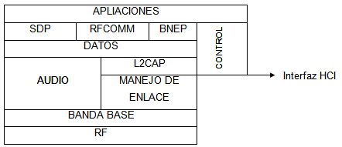
Pila de protocolos Bluetooth

Slide 34
Logical link control and adaption protocol (L2CAP)
Esencialmente, es una capa que permite multiplexar los accesos de las aplicaciones y capas superiores al medio para transmisiones Bluetooth, excepto para aquellas de establecimiento de circuitos de voz

Slide 35
OBEX
Es un protocolo independiente del medio que se utiliza para el envío de información mediante el establecimiento de sesiones.
En un sistema Bluetooth, el propósito del protocolo OBEX es el permitir el intercambio de objetos de datos. El ejemplo típico es el de enviar una tarjeta de negocios.

Slide 36
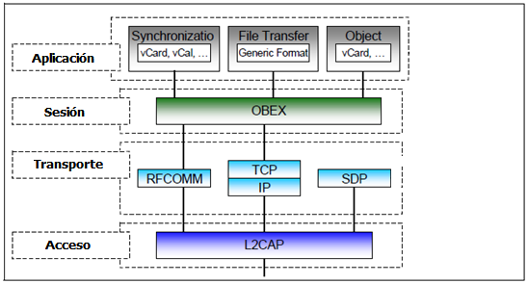
OBEX

Slide 37
Operaciones OBEX
Durante el intercambio de mensajes en una sesión OBEX se distinguen seis operaciones básicas sobre las cuales trabaja el protocolo:
  CONNECT
  SET PATH
  PUT
  GET
  ABORT
  DISCONNECT

Slide 38
CONNECT
Toda conexión de OBEX bajo Bluetooth inicia con una petición CONNECT por parte del cliente al servidor. Al inicio de la conexión el cliente puede incluir cabeceras adicionales si desea. Cuando el servidor recibe la petición, el servidor la procesa y decide si la aceptará (OK, SUCCESS) o no. Cuando el servidor rechaza la petición manda un código de respuesta que especifica el porqué la petición no fue aceptada.

Slide 39
SETPATH
Este comando permite que el usuario cambie la carpeta destino en el servidor.
El servidor es el que decide si el cambio procede o no, pero si esta operación no es exitosa la conexión con el servidor no se pierde.

Slide 40
PUT
Esta comando permite que el cliente envíe un archivo al servidor.
Si es el caso de que el archivo es demasiado grande y se lo debe dividir en partes más pequeñas es necesario que la primera petición PUT, además de contener la cabecera BODY con la primera parte del archivo, contenga una cabecera NAME que especifica el nombre del mismo.

Slide 41
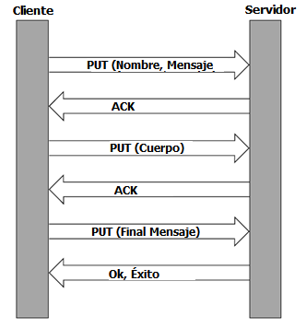
PUT

Slide 42
GET
Cuando la conexión se ha establecido entre el cliente y el servidor, el cliente puede pedir archivos desde el servidor mediante una petición GET. Esta operación es similar a PUT, con la diferencia de que el sentido en el que se transmite la información es desde el maestro al esclavo.

Slide 43
ABORT
Es un tipo especial de operación que interrumpe una operación PUT/GET o también múltiples peticiones y respuestas PUT/GET que existan entre el cliente y servidor.

Slide 44
DISCONNECT
Al finalizar una sesión OBEX el cliente debe enviar una petición DISCONNECT, que usualmente no tiene cabeceras adicionales aunque pueden ser incluidas.
Al producirse una operación de desconexión el servidor libera los recursos que estaban al servicio del cliente. El servidor envía un mensaje OK, SUCCESS para indicar que la sesión finalizó correctamente.

Slide 45
Perfil Bluetooth
Un perfil Bluetooth permite definir formas comunes de usar los protocolos y sus características como modelos que son usados para aplicaciones específicas de la tecnología. Al igual que los protocolos fueron definidos por Bluetooth SIG.
Un dispositivo Bluetooth puede ser compatible con varios perfiles dependiendo de su aplicación y fabricante.

Slide 46
Generic Access Profile (GAP)
Puede definirse como la base de otros perfiles y, de una u otra manera, todos están basados en este. Este perfil indica los procedimientos fundamentales para al establecimiento de conexiones entre dispositivos, lo cual incluye el descubrimiento de los dispositivos, manejo y administración del enlace y procedimientos relacionados al uso de diferentes niveles de seguridad.

Slide 47
Generic Object Exchange Profile (GOEP)
Es uno de los pocos perfiles que se pueden definir como abstractos porque no se implementa directamente sino define maneras en cómo los paquetes deben intercambiarse entre dos usuarios. Tiene como objetivo definir parámetros para el intercambio de información para casos concretos; tal es el caso de los perfiles constituidos sobre OBEX.

Slide 48
J2ME
Es una versión portable de Java, totalmente enfocada al desarrollo de aplicaciones para aplicaciones móviles.
J2ME se sustenta en dos entornos de desarrollo, bajo la configuración CLDC (Connected Limited Device Configuration):
  La base que hereda clases de J2SE
  MIDP (Mobile Information Device Profile) que añade clases para manejar la interface con el usuario. Además, está constituida sobre CLDC

Slide 49
J2ME
Servidores y computadores empresariales | Computadores personales y de escritorio | Dispositivos de alto rendimiento terminales | Dispositivos con capacidades limitadas | Tarjetas Inteligentes
Paquetes opcionales | Paquetes opcionales | Paquetes opcionales | Paquetes opcionales
Java 2 Platform, Enterprise Edition (J2EE)
 | Java 2 Platform, Standard Edition (J2SE) | Personal Profile
 |  | Foundation Profile | MIDP
 |  | CDC | CLDC | Smart card profile
JVM |  |  | KVM | Card VM

Slide 50
CDLC
Establece el conjunto de clases esenciales, con funciones específicas, que permiten desarrollar aplicaciones para dispositivos con capacidades limitadas. Las características mínimas que debe tener un dispositivo móvil para ser compatible con CLDC son:
  160 [KB] de memoria disponible. Donde 128 [KB] son para la KVM y 32 [KB] de memoria volátil para la ejecución de aplicaciones.
  Procesador de 16 bits.
  Conexión a cualquier tipo de red.

Slide 51
CDLC
Las restricciones más importantes son las siguientes:
  No es posible realizar operaciones matemáticas con punto flotante.
  No existe el método Object.finalize que permite liberar la memoria.
  El manejo de excepciones y errores se ve limitado.

Slide 52
MIDP
Interfaces propias que son diseñadas específicamente para la programación de MIDlets o aplicaciones para dispositivos móviles.
  Paquete javax.microedition.midlet
  Paquete javax.microedition.lcdui
  Paquete javax.microedition.io
  Paquete javax.microedition.rms

Slide 53
  Paquete javax.microedition.midlet
Es el paquete fundamental dentro de J2ME y contiene únicamente a la clase MIDlet de la cual heredarán todas las aplicaciones creadas.
MIDlet proporciona la funcionalidad básica para que una aplicación se pueda ejecutar dentro de un dispositivo móvil.

Slide 54
Paquete javax.microedition.lcdui
Este paquete contiene clases e interfaces que incluyen componentes de interfaz de usuario específicos para las pantallas de los dispositivos móviles.
Su importancia radica en que es la encargada de crear un nexo con el usuario para el manejo del comportamiento de la aplicación mediante la pantalla.

Slide 55
Paquete javax.microedition.lcdui
Clase | Descripción
Canvas | Permite realizar gráficas en pantalla a bajo nivel.
Command | Representa un comando a alto nivel que se ejecuta en un MIDlet.
Display | Representa la pantalla del dispositivo y maneja las interacciones con el usuario.
Font | Permite definir las características de texto en pantalla.
Graphics | Permite realizar operaciones gráficas bidimensionales como dibujo de líneas, elipses, texto e imágenes.
Item | Es un componente que asocia un elemento con una etiqueta.
Screen | Presenta una pantalla a alto nivel que puede ser usada para indexar elementos adicionales que serán mostrados al usuario.
Displayable
Screen
Canvas
Screen
Alert
Form
List
TextBox

Slide 56
Paquete javax.microedition.io
Maneja las operaciones de entrada y salida de datos que no son controladas por el API de CDLC. Además añade la interface HTTP mediante HttpConnection.
Paquete javax.microedition.rms
Agrega un sistema de persistencia basado en registros para almacenar información conocido como Record Management System (RMS),

Slide 57
MIDlet
Un MIDlet es básicamente una aplicación Java autónoma que se ejecuta en un entorno limitado y que posee un conjunto definido de librerías heredadas de una clase fundamental que son utilizadas para su compilación.

Slide 58
Características del MIDlet
Debe ejecutarse sobre un dispositivo específico.
No tiene método main() sino mas bien tres estados: ejecución, pausa y finalizado.
  startApp() relacionado con la ejecución
  pauseApp() relacionado con la pausa de la aplicación
  destroyApp() relacionado con la finalización de la ejecución
El nombre de la clase principal tiene que ser idéntico al nombre del archivo que lo contiene.
Debe ser heredera de la clase javax.microedition.midlet.MIDlet.*.

Slide 59
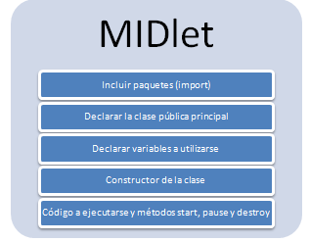
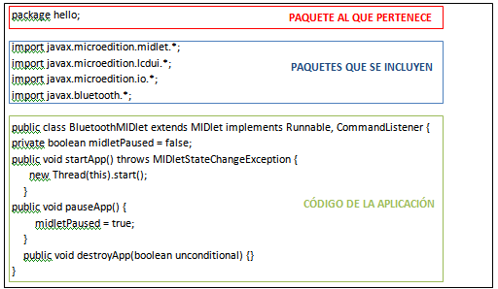
Estructura de un MIDlet

Slide 60
JABWT
Nace de la necesidad de que existe una alta diversidad en las características de los dispositivos compatibles con J2ME y Bluetooth.
Busca definir un API estándar que permita crear aplicaciones en entornos abiertos sobre las tecnologías Java y Bluetooth.
Únicamente se manejan un total de 21 clases que permiten manejar procesos complicados a bajo nivel de manera transparente.

Slide 61
Características JABWT
Únicamente las librerías CLDC son necesarias.
Definición del API de OBEX debe ser independiente de la de Bluetooth, debido a que OBEX puede utilizar otros medios de transporte (IrDA, USB, TCP).
Debe existir un centro de gestión de conexiones para evitar que conexiones concurrentes se afecten una a otra pero a que la vez no se interrumpa la comunicación. Tal centro será conocido como Bluetooth Control Center (BCC).
Se debe permitir la comunicación peer to peer.
Debe existir la posibilidad de crear perfiles Bluetooth sobre los APIs definidos para los protocolos RFCOMM, L2CAP y OBEX.

Slide 62
Características JABWT
Aplicación JABWT
Implementación JABWT
OBEX
SDP
RFCOMM
L2CAP

Slide 63
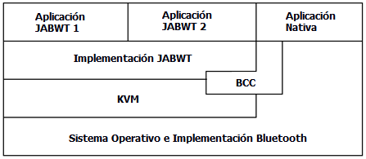
Integración ejemplo de JABWT en un dispositivo móvil

Slide 64
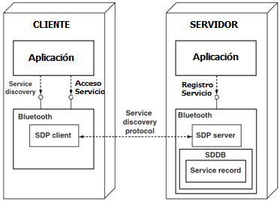
Funcionamiento implementación JABWT
Descubrimiento
servicio
Protocolo
Cliente SDP
Servidor
SDP

Slide 65
Responsabilidades Cliente | Responsabilidades Servidor
Utilizar el protocolo SDP para localizar servicios en dispositivos remotos. | Crear un registro del servicio que describa claramente el servicio que ofrece una determinada aplicación.
Alinearse con las características de seguridad solicitadas para poder acceder a los servicios. | Añadir el registro de servicio a la SDDB para que los potenciales clientes conozcan sobre ellos. Así como actualizar la información del mismo si existiesen cambios o eliminar el registro cuando el servicio ya no se encuentre disponible.
Iniciar una comunicación con el servidor a fin de obtener el recurso deseado. | Definir las medidas de seguridad asociadas con un servicio y que deben ser dadas a conocer a los clientes.
La implementación Bluetooth debe permitir establecer períodos de búsqueda continuos de servicios a fin de encontrar el deseado. | Aceptar las conexiones de los clientes que requieren del servicio.
 | La implementación Bluetooth debe permitir el acceso a la SDDB y a los registros de la misma. Además debe mantener y permitir las conexiones con los dispositivos remotos.

Slide 66
JABWT
La aplicación en el servidor hace el registro del servicio al utilizar JABWT.
Se utilizan conectores para la comunicación entre la aplicación y el centro de registro SDDB del dispositivo.
Información es modificada únicamente con el ingreso de nuevos dispositivos.
Protocolo | Interface para añadir/eliminar servicios al SDDB | Método abrir conexión | Método cerrar conexión
Emulación Serial | StreamConnectionNotifier | acceptAndOpen() | Close()
L2CAP | L2CAPConnectionNotifier | acceptAndOpen() | Close()
OBEX | SessionNotifier | acceptAndOpen() | Close()

Slide 68
Resultados de Búsqueda en JABWT
Respuesta de serviceSearchCompleted() | Causa
SERVICE_SEARCH_COMPLETED | La búsqueda de servicios en al menos un dispositivo fue exitosa
SERVICE_SEARCH_TERMINATED | La búsqueda fue cancelada utilizando el método cancelServiceSearch()
SERVICE_SEARCH_ERROR | Ocurrió un error durante la búsqueda de servicios
SERVICE_SEARCH_NO_RECORDS | No existe el servicio buscado
SERVICE_SEARCH_DEVICE_NOT_REACHABLE | El dispositivo remoto no puede ser localizado

Slide 69
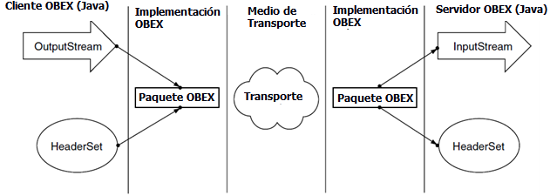
OBEX sobre Java
Se presenta el siguiente entorno de intercambio de paquetes:

Slide 70
Operación PUT OBEX
Se puede mostrar un equivalente diagrama de estados

Slide 71
Operación GET OBEX

Slide 72
UUID
(Universal Unique Identifier), es una secuencia única de bits que identifica las características de un servicio.
Los valores UUID pueden ser encontrados en la asignación de números del Bluetooth SIG, más aún los que son utilizados bajo perfiles, pero otros pueden ser definidos por las aplicaciones, sobre todo las que son personalizadas.
Connector.open(btgoep://localhost:0E18AE04148A11D7929B00B0D03D76EC;name=”Servidor_Obex")

Slide 73
Aplicación de Mensajería

Slide 74
Aplicación Base
Estructura contiene dos MIDlets que funcionarán como cliente-servidor para probar el desempeño de la aplicación.
MIDlet (Base en J2ME) Clases base de J2ME
BluetoothMIDlet .- Estructura base de comunicación Bluetooth
Aplicación Cliente
Aplicación Servidor

Slide 75
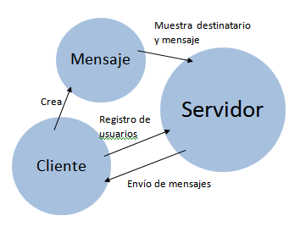
Comportamiento de la aplicación
Mensajería correrá una vez establecido el canal de comunicación entre el cliente y el servidor.

Slide 76
Servidor en Mensajería
Sus tareas son las siguientes:
Tareas del Servidor | Debe estar presente para aceptar las solicitudes de los clientes. Debe realizar el registro de los usuarios. Debe guardar el contenido de los mensajes y el destinatario. Debe conmutar correctamente la información a los usuarios cuando estos lo soliciten. Debe validar las peticiones que vienen de los clientes. Debe manejar las sesiones de los usuarios.

Slide 77
Servidor de Mensajería

Slide 78
Interacción con el Cliente
Las operaciones PUT y GET se comportan de la siguiente manera:

Slide 79
Implementación de Servidor
Dividido en dos partes principales
GUI Servidor
Recibe operaciones de Usuario
Establece y mantiene la conexión con clase de cliente
Servidor
Implementa operaciones OBEX
Realiza comunicación con clase mensaje .
Muestra mensajes de alerta y estado
Guarda la información de los clientes y mensajes

Slide 80
Interacción con el cliente de ambas clases
El siguiente esquema muestra el intercambio de información entre las clases cuando la petición ha sido procesada satisfactoriamente.

Slide 81
Cliente de Mensajería
Tiene varias tareas sobre el manejo de la información que ingresa el usuario.
Tareas del Cliente | Debe iniciar la comunicación con el servidor. Debe enviar la información de registro necesaria para ser identificado por el servidor. Debe crear el mensaje a ser enviado indicando el destinatario. Debe solicitar los mensajes una vez conectado al servidor y enviar comandos coherentes al servidor para obtener servicios. Debe terminar la sesión cuando sea requerido.

Slide 82
Cliente de Mensajería
Debe manejar el control de acceso al medio del MIDlet y el control de información del usuario

Slide 83
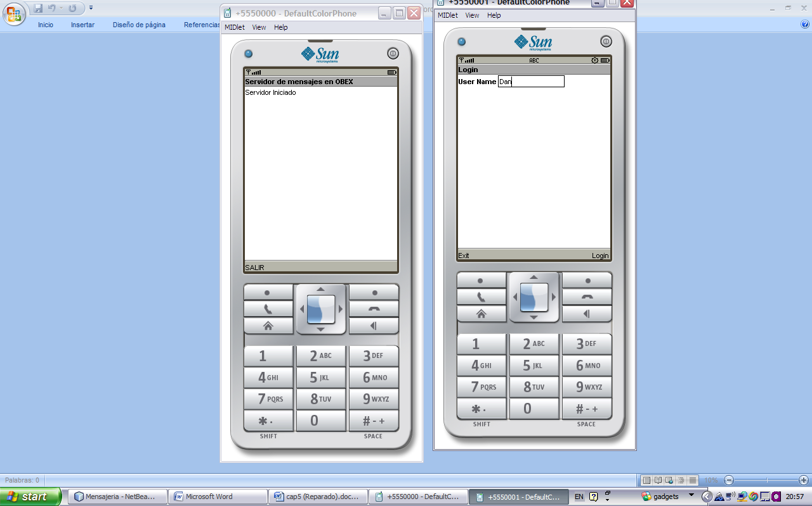
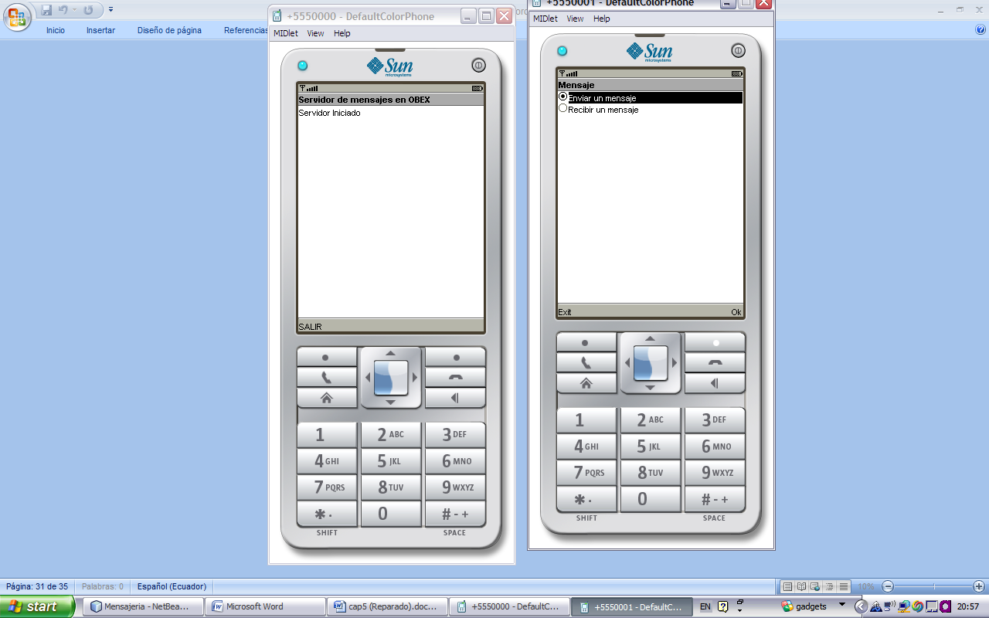
Cliente de Mensajería
Presentación en pantalla de la aplicación al usuario

Slide 84
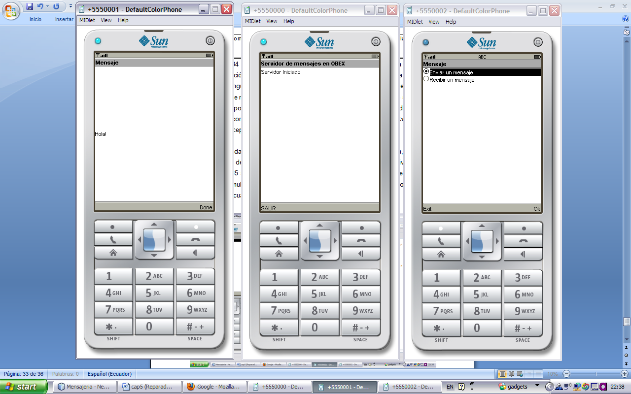
Comportamiento de la Aplicación de Mensajería en el Simulador
El intercambio de mensajes se produce satisfactoriamente en el simulador nativo de Java

Slide 85
Por qué Bluetooth
Selección de la Tecnología
  Facilidad de formación de redes Ad-Hoc.
  Nuevas Tecnología emergentes.
3 Mbps Bluetooth Core Specification Version 2.1 + EDR (Enhanced Data Rate) *
24 Mbps Bluetooth Core Specification Version 3.0 High Speed (HS) *
<30 mA consumo pico de corriente en dispositivo*
* Fuente Bluetooth SIG

Slide 86
Por qué Bluetooth
  Gran cantidad de dispositivos existentes en el mercado.
75% de celulares ya incorporan esta tecnología*
2.4 mil millones de unidades se producirán para 2013*
30% de autos incorporarán esta tecnología para 2013*
* Fuente In-stat

Slide 87
Situación actual del mercado de dispositivos móviles
Nokia aún se mantiene como líder pero debe enfrentar una dura competencia en dos frentes: fabricantes asiáticos y teléfonos con Android.
Fabricante | Ventas de 2010 en millones | Participación de mercado en 2010
Nokia | 461.3 | 28.9%
Samsung | 281 | 17.6%
LG | 114.1 | 7.1%
RIM | 47.4 | 3%
Apple | 46.5 | 2.9%
Sony Ericsson | 41.8 | 2.6%
Motorola | 38.5 | 2.4%
ZTE | 28.7 | 1.8%
HTC | 24.6 | 1.5%
Huawei | 23.8 | 1.5%
Otros | 488.5 | 30.6%
* Fuente Gartner

Slide 88
Compatibilidad con sistemas operativos
Java es el lenguaje base en la mayoría de sistemas operativos pero no todos son compatibles con J2ME
 | Symbian | Android | RIM
Lenguajes de programación disponibles | Phyton J2ME Web Runtime (WRT) Flash | Java/C++ | Java (clases específicas)
Lenguaje del núcleo | C++ | C++, Java | C++, Java
Compatibilidad con J2ME | Sí, implementa JVM | No, no implementa JVM sino Dalvik Virtual Machine (exclusiva) | No a pesar de que implementa JVM

Slide 89
Situación mercado Ecuatoriano
Symbian es claro líder en el mercado, en gran parte debido al mercado ganado por Nokia y a los altos precios de los teléfonos inteligentes.
 | Ecuador (Marzo 2011)
Symbian | 57.14%
Android | 5.03%
RIM | 11.77%
iOS | 10.88%
Samsung | 7.9%

Slide 90
Requerimientos de Aplicación de Mensajería
Se deben incluir al menos las siguientes características para el correcto funcionamiento de la aplicación. Tanto para cliente cuanto para servidor.
 | Características
Java (Recomendaciones) | JSR 139 Connected, Limited Device Configuration (CLDC) 1.1 JSR 118 MIDP 2.1 JSR 248 Mobile Service Architecture Subset for CLDC JSR 82 Java™ APIs for Bluetooth 1.1
Bluetooth (Perfiles) | A2DP, AVRCP, BIP, DUN, FTP, GAP, GAVDP, GOEP, HFP, HID, HSP, OPP, PBAP, SAP, SDP, SPP

Slide 91
Pruebas Realizadas
Se evaluaron varios dispositivos móviles con diferentes sistemas operativos.
Sistema Operativo | Número de Dispositivos
Android | 5
iOS | 1
RIM | 2
Symbian | 51
Otros | 10

Slide 92
Pruebas Realizadas
La aplicación se ejecutó sobre varias distribuciones de Symbian.
Symbian S60 | 27
Symbian S40 | 6
Symbian 3 | 4
Symbian | 14

Slide 93
Pruebas Realizadas
Fabricante | Cantidad de dispositivos
Nokia | 39
Samsung | 5
LG | 1
Sony Ericsson | 7
Motorola | 10
Blackberry | 2
HTC | 2
HUAWEI | 2
GOOGLE | 1

Slide 94
Pruebas realizadas
Se tuvo un alto porcentaje de ejecuciones exitosas

Slide 95
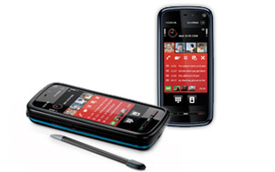
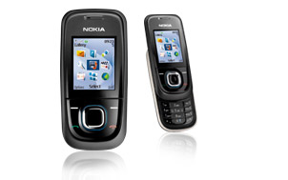
Pruebas realizadas
Implementación usada para dispositivos Nokia de series S40 y S60.
S60
S40
Compatibilidad de dispositivos puede ser verificada en Nokia

Slide 96
Aplicación de mensajería
Dispositivo corre
aplicación de servidor
Dispositivo corre
aplicación de cliente.
Dispositivo corre
aplicación de cliente.
Dispositivo corre
aplicación de cliente.

Slide 97
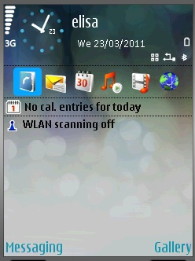
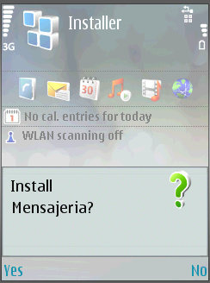
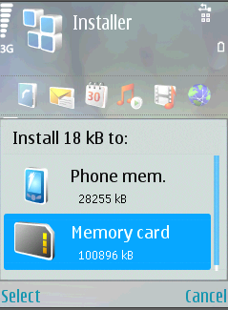
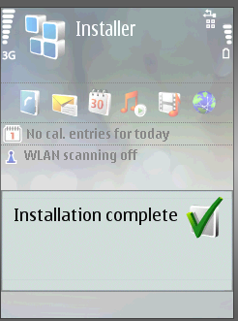
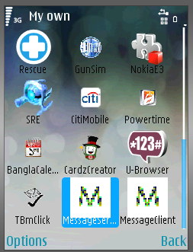
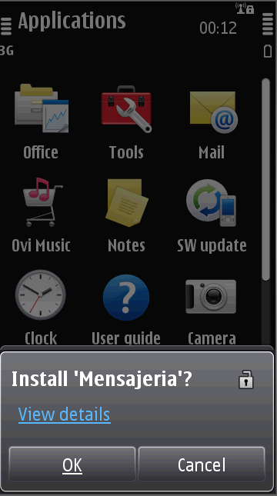
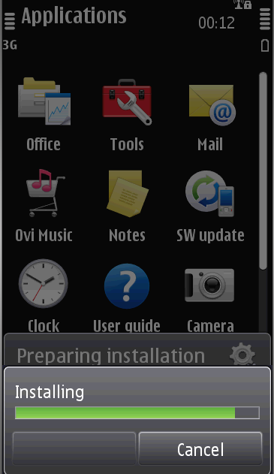
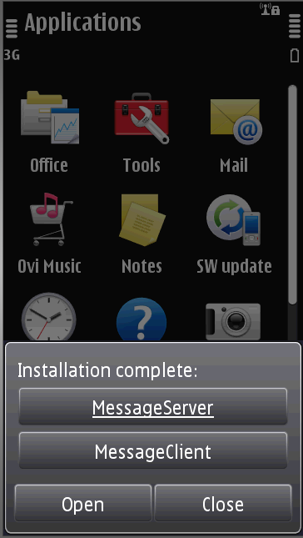
Instalación de la aplicación
Nokia N93
Nokia N8

Slide 98
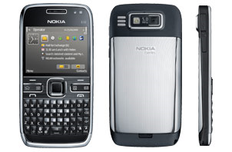
Pruebas realizadas
Distancia de alcance entre dispositivos varió de acuerdo al dispositivo utilizado.
Se utilizó como referencia a un teléfono inteligente Nokia E72 y un estándar Nokia 2680s

Slide 99
Pruebas realizadas
Distancias varían de acuerdo al módulo incluido en el dispositivo móvil.
 | Distancia máxima alcanzada para comunicación [m] | Distancia máxima de desconexión [m]
Nokia E72 cliente – Nokia 2680s servidor | 5.25 | 7.32
Nokia E72 servidor – Nokia 2680s cliente | 4.60 | 6.39

Slide 100
Pruebas realizadas
Presencia de interferencia a 2.4 GHz no afecta la comunicación tanto como presencia de cuerpos.
 | Presencia de interferencia en banda de 2.4 GHz | Presencia de más de cinco personas en la habitación de comunicación
Nokia E72 cliente – Nokia 2680s servidor | 4.63 | 3.34
Nokia E72 servidor – Nokia 2680s cliente | 4.15 | 3.54

Slide 101
Pruebas realizadas
Tiempo promedio en que se encontró el dispositivo es de 11,29 segundos

Slide 102
Pruebas realizadas
Se tiene una probabilidad del 90% de encontrar al dispositivo móvil que funciona como servidor.
Existe total certeza de que se encontrará el servicio una vez hallado el dispositivo.

Slide 103
Pruebas realizadas
Comunicación OBEX presenta problemas en varios dispositivos móviles
 | Dispositivos con los que puede conectarse como clientes (utilizando OBEX) | Dispositivos con los que puede conectarse como clientes (utilizando RFCOMM)
Nokia E72 servidor | 2 | 3
Nokia 2680s servidor | 1 | 3

Slide 104
Pruebas realizadas
Operación | Resultado
Porcentaje de entrega de mensajes a destinatarios | 100%
Recepción de totalidad de menajes enviados previo al registro del ciente | Sí
Diferenciación por nombre de usuario | Sí
Diferenciación de nombre de usuario por letras mayúsculas y minúsculas | Sí
Envío de múltiples mensajes a destinatarios (previo su registro) | Sí

Slide 105
Conclusiones

Slide 106
Conclusiones
  La aplicación de mensajería escrita en J2ME implementa una tabla de enrutamiento en la capa de aplicación y no en la red, por lo que se provoca retraso en el procesamiento, conmutación de la información y acceso al nivel físico de transmisión por Bluetooth.
  Se determinó que el aumento en el consumo de batería al utilizar Bluetooth varía de dependiendo del dispositivo móvil, desde un 10% hasta un 30% independientemente de que el dispositivo funcione como cliente o servidor en la aplicación de mensajería.

Slide 107
Conclusiones
  Se estableció que Symbian no presenta inconvenientes para ejecutar la aplicación de mensajería; sin embargo, mediante la experimentación, se encontró que existe un 27.00% de dispositivos con este sistema operativo que no pudieron ejecutar la aplicación debido a que es necesario que el fabricante incluya los perfiles Bluetooth requeridos.
  Se verificó que existe total certeza de que los mensajes serán entregados a los destinatarios aún cuando el mensaje haya sido enviado previo el registro del cliente.

Slide 108
Conclusiones
  Durante las pruebas realizadas, la aplicación de mensajería nunca produjo un error en el sistema operativo, lo congeló o alteró las configuraciones del Centro de Control Bluetooth (BCC).
  La distancia alcanzada entre dispositivos móviles al ejecutar la aplicación es limitada; puesto que en el mejor de los casos al utilizar un teléfono inteligente como cliente se logró obtener una separación máxima de 5.25 metros entre equipos, como promedio entre las mediciones realizadas.

Slide 109
Conclusiones
  Se encontró que la distancia de desconexión entre dispositivos móviles es en promedio 29.00% mayor a la de comunicación al utilizar la tecnología Bluetooth.
  De acuerdo a las pruebas realizadas se determinó que interferencias externas en la banda de 2.4 GHz reducen en un promedio de 11.00% la distancia que pueden alcanzar los dispositivos móviles.
  El aumento de cuerpos en el ambiente donde se produce la comunicación altera considerablemente el alcance de los dispositivos móviles en un promedio de 30.00%, de acuerdo a las mediciones realizadas.

Slide 110
Conclusiones
  Mediante la experimentación se estimó que existe una probabilidad del 10.00% de que el cliente de mensajería no encuentre al servidor durante la primera búsqueda aún cuando se encuentre dentro del rango de comunicación.
  Las pruebas realizadas indicaron que las conexiones que se pueden establecer mediante el protocolo OBEX se encuentran limitadas en dispositivos móviles de gama baja, limitando la ejecución de la aplicación de mensajería.

Slide 111
Conclusiones
  Se encontró que al obviar el uso de la capa de sesión y únicamente utilizar la de transporte de la pila Bluetooth mediante el protocolo RFCOMM se podía aumentar en un 100% el número de conexiones simultáneas a un dispositivo móvil de gama baja. Sin embargo, esto produce que se reduzca el nivel de control sobre el flujo de la comunicación y la detección de errores.
  El tiempo promedio de descubrimiento de dispositivos en la aplicación de mensajería es de 11,29 segundos, el cual está cercano a los 10 segundos definidos por el estándar para la tecnología Bluetooth.

Slide 112
Conclusiones
  Se verificó que el establecimiento de un valor UUID facilita la identificación de servicios en una aplicación J2ME con Bluetooth y además provee un primer nivel de seguridad para la comunicación de los dispositivos móviles.
  El número de dispositivos móviles que pueden estar enlazados al mismo tiempo varía de acuerdo al tipo de canal Bluetooth que se esté utilizando. Por ello, un dispositivo puede comunicarse con un único dispositivo mediante el canal de voz y hasta con tres con la utilización de los canales de paquetes de datos.

Slide 113
Conclusiones
  La implementación de una aplicación de mensajería mediante la utilización de herramientas accesibles y económicas a un porcentaje cercano al 70% de los dispositivos existentes en el mercado muestra que sí es posible crear un entorno donde la computación ubicua sea una realidad.
  La situación actual y futura del mercado de los dispositivos móviles marca un nuevo comienzo para el desarrollo de aplicaciones en la formación de redes Ad Hoc y comunicaciones alternativas a las redes fijas, gracias a la creación de sistemas operativos y tecnologías de libre acceso.

Slide 114
Casos de aplicación y recomendaciones

Slide 115



Hospital
No existe único punto de falla
Aplicación totalmente autónoma de tarifación celular

Slide 116
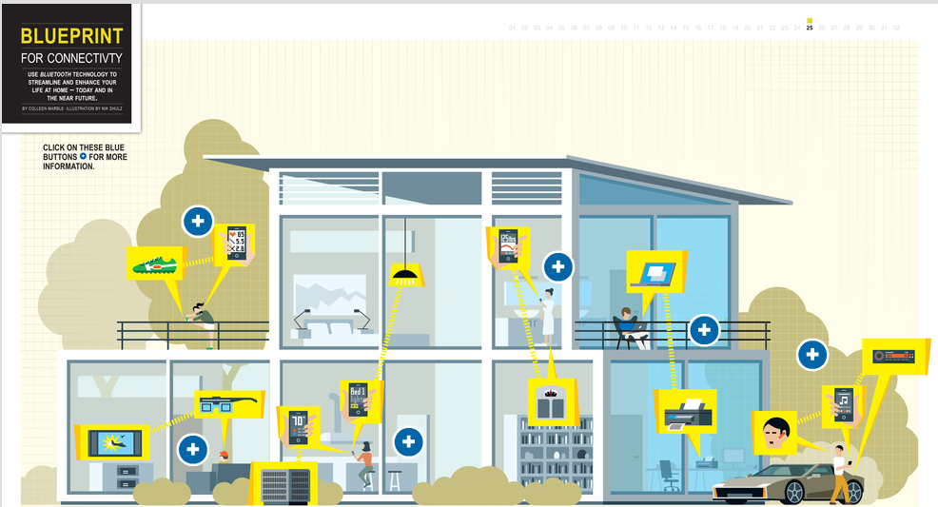
Hogar

Slide 117
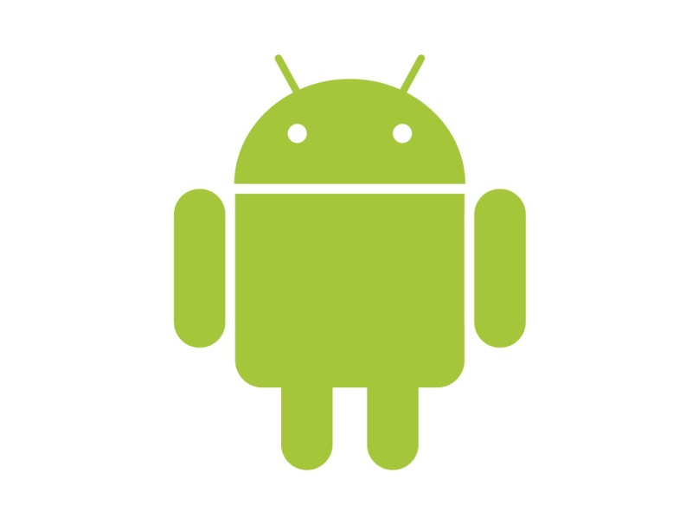
Futura Implementación con sistema Operativo Android
Es un sistema operativo más robusto (basado en Linux)
Escrito en Java lo que facilita la migración de aplicaciones desde J2ME
Mayores expectativas de crecimiento

Slide 118
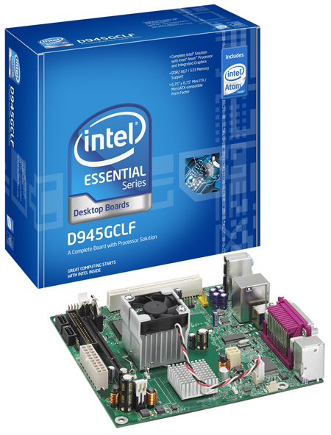
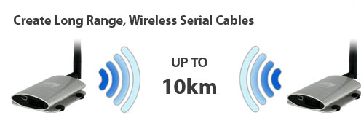
Dispositivo autónomo
Sistema Operativo Android (20 Mb)
Arquitectura de PC a través de un procesador Atom de Intel
Sistema de transmisión de mayor alcance basado en Bluetoooth.

Slide 119
Dispositivo autónomo
Compuesto por los siguientes elementos:
Elemento | Descripción
Sistema Operativo | android-x86 versión1.6 (Donut)
Procesador | Intel Atom D510MO
Radio Bluetooth | Aircable Host XR2
Antena utilizada | Omnidireccional de 12 dBi
Tarjeta Madre | Intel Atom D510MO
Almacenamiento | Samsung 250 Gb

Slide 120



PSTN

Slide 121
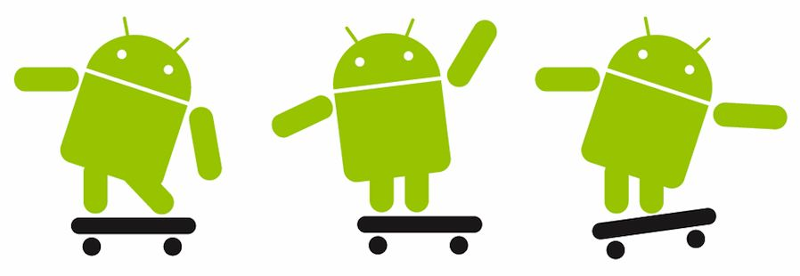
Muchas Gracias!

